Slide 1







CORSO ONTAM
Hotel Terme di Frasassi, Genga (AN)
Promuovere la biodiversità e gli ecosistemi come fattore di sviluppo dei territori: implementare la conoscenza e la consapevolezza
Riccardo Santolini
Università degli Studi di Urbino
Comitato Nazionale per il Capitale Naturale
riccardo.santolini@uniurb.it

Slide 2

ARGOMENTI
I beni ecosistemici: biodiversità e processi degli ecosistemi;
Servizi ecosistemici e l’importanza della loro valutazione
Riccardo Santolini (Università di Urbino, Comitato per il Capitale Naturale)
Come funziona un ecosistema;
L’importanza della biodiversità e le funzioni ecosistemiche;
Beni ecosistemici e sviluppo sostenibile
Definizione di Servizi Ecosistemici (SE)
Classificazione e gerarchia dei SE
La mappatura dei SE: importanza e integrazione dei dati e loro rappresentazione cartografica
1 /

Slide 3
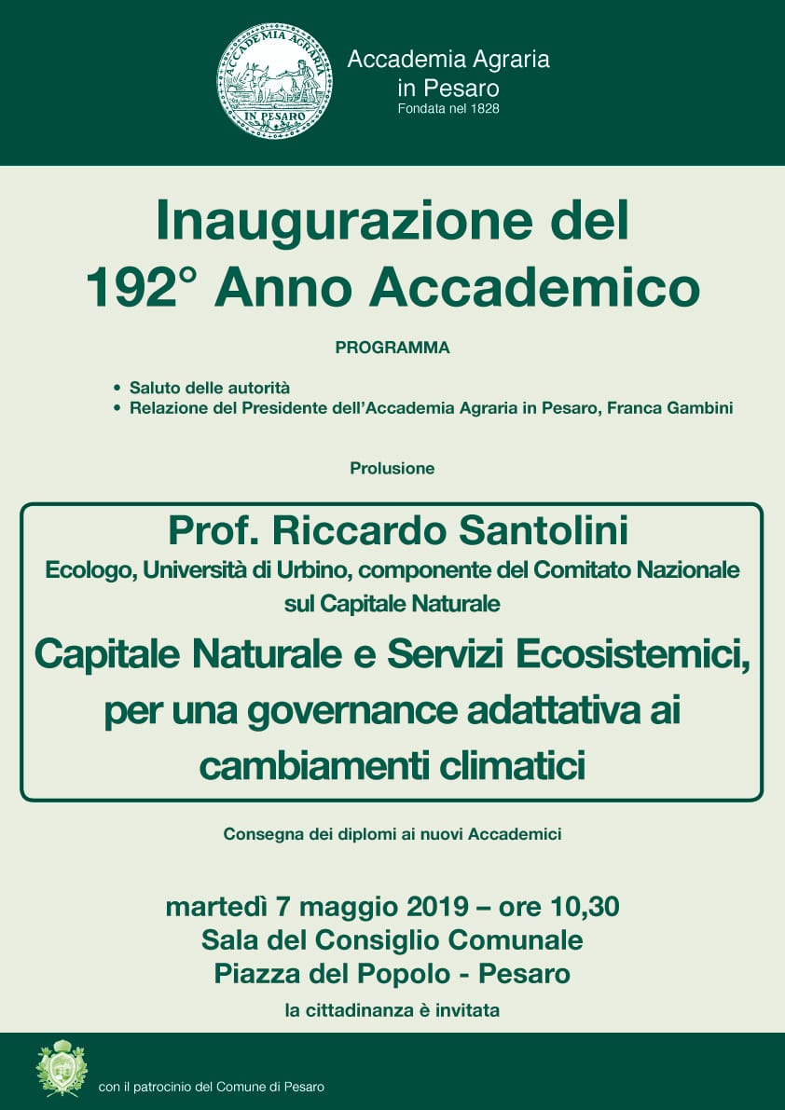
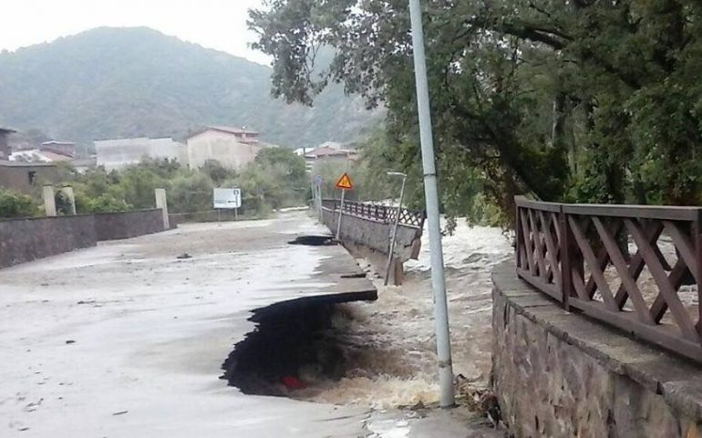
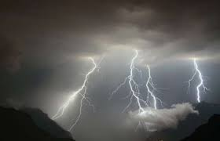

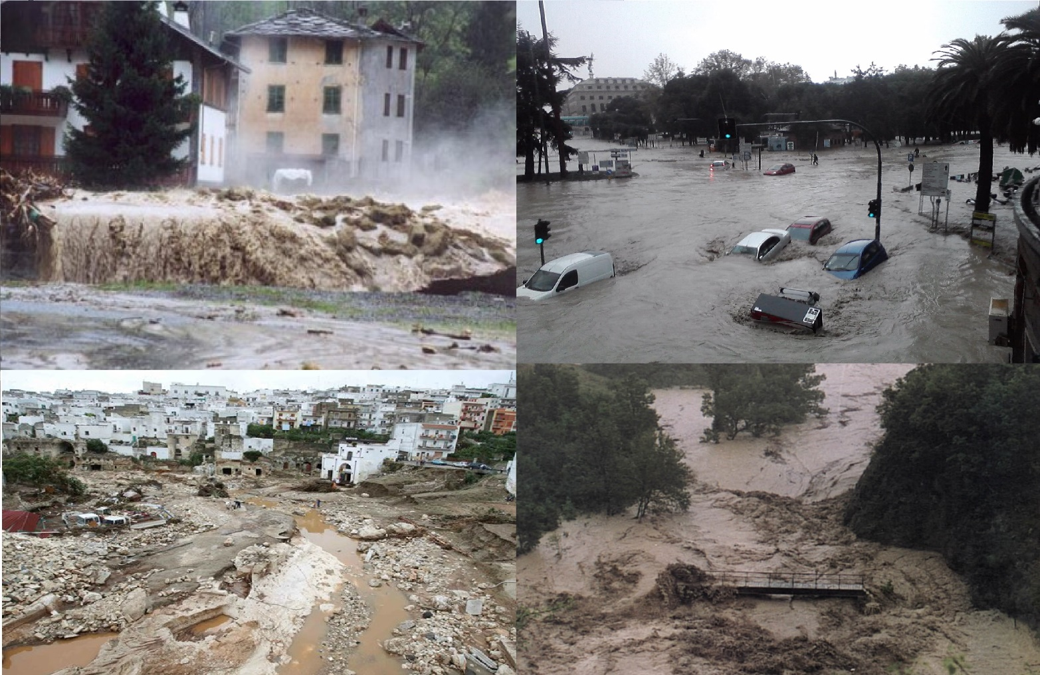
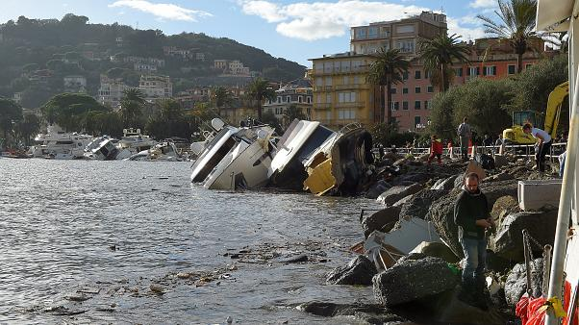
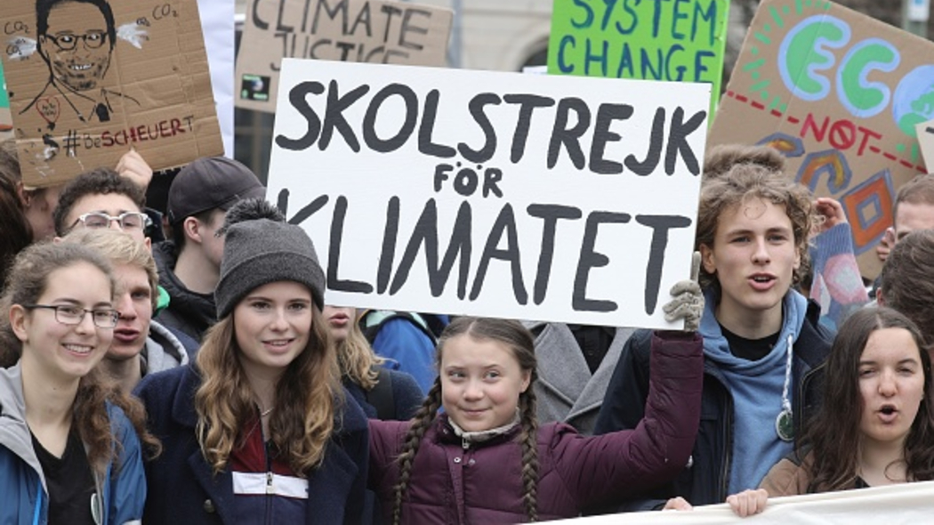

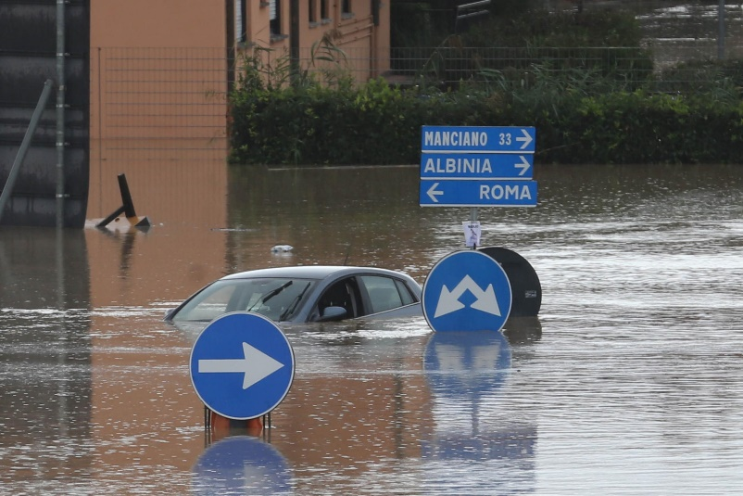
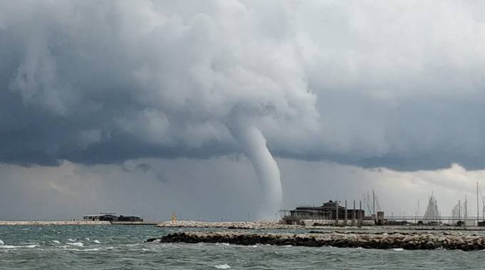
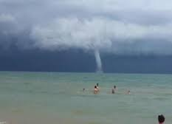
Il segno degli dei?
…dove le generazioni future si inc…

Slide 4
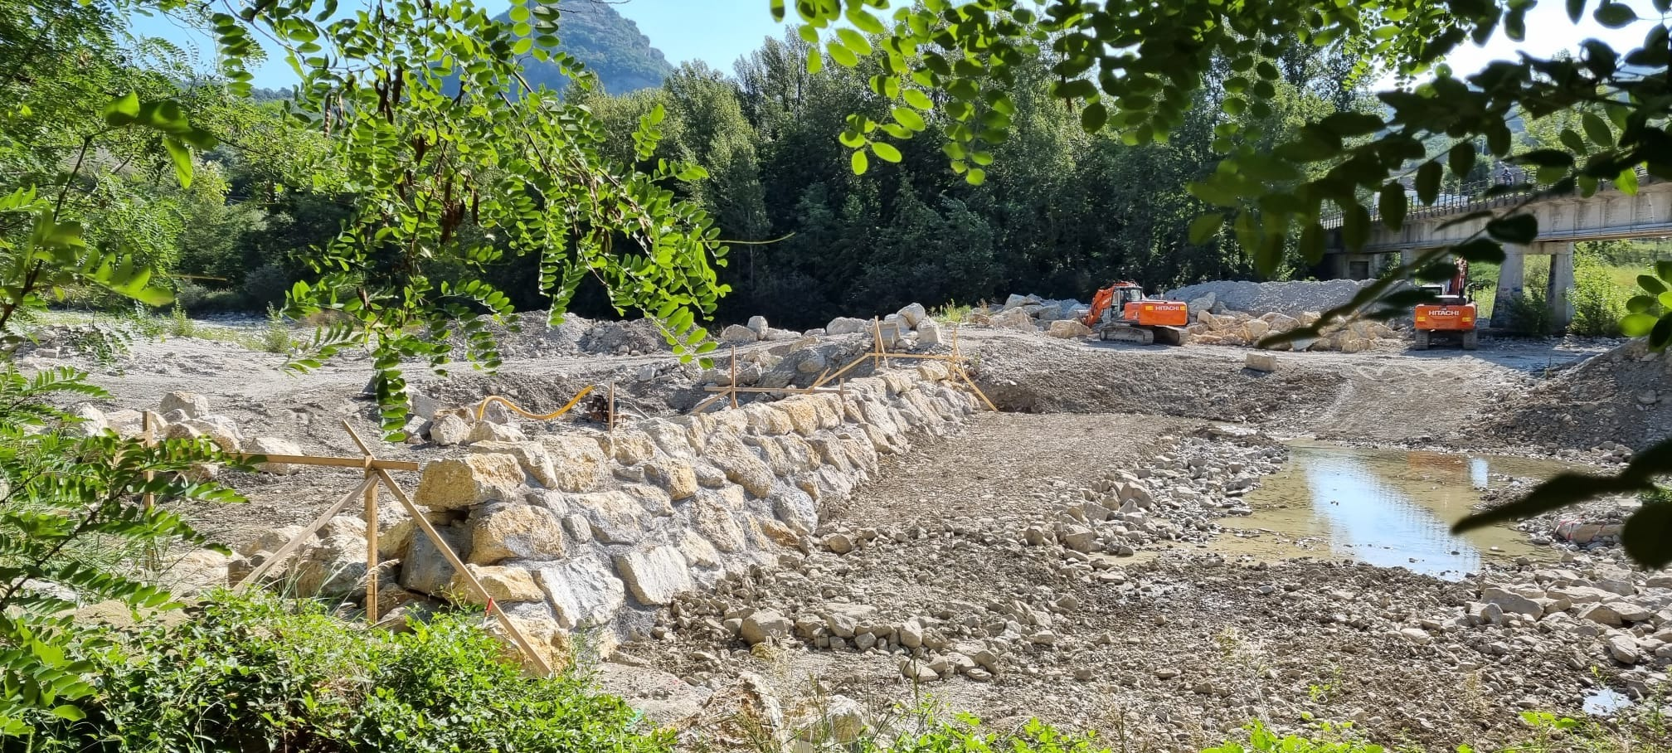
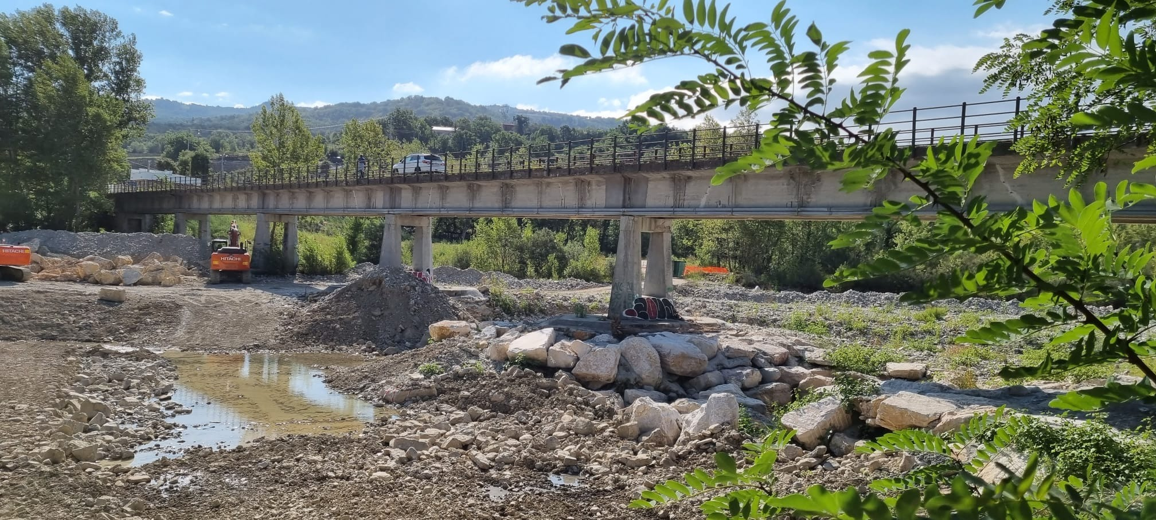
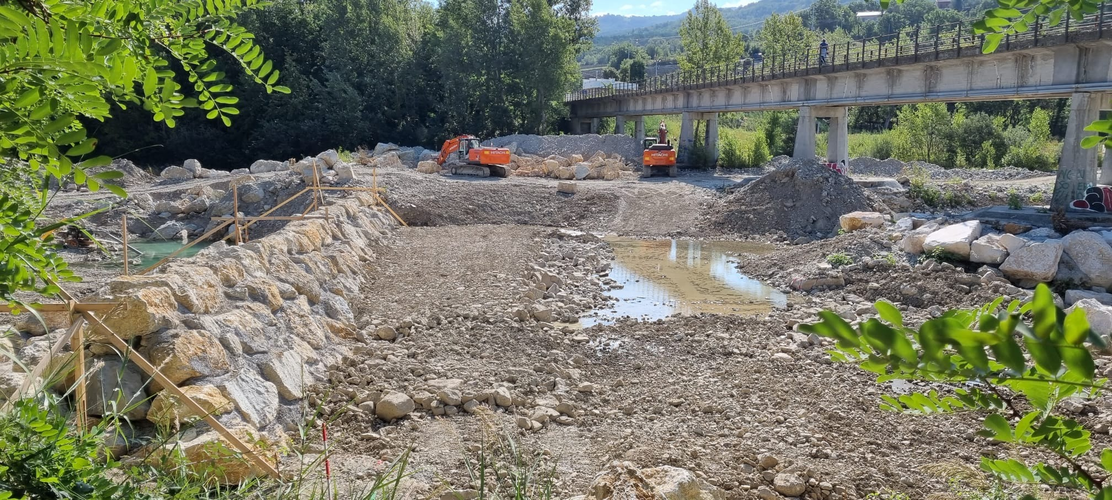

Slide 5
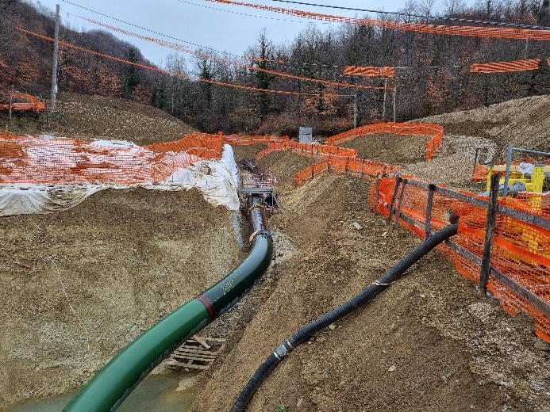
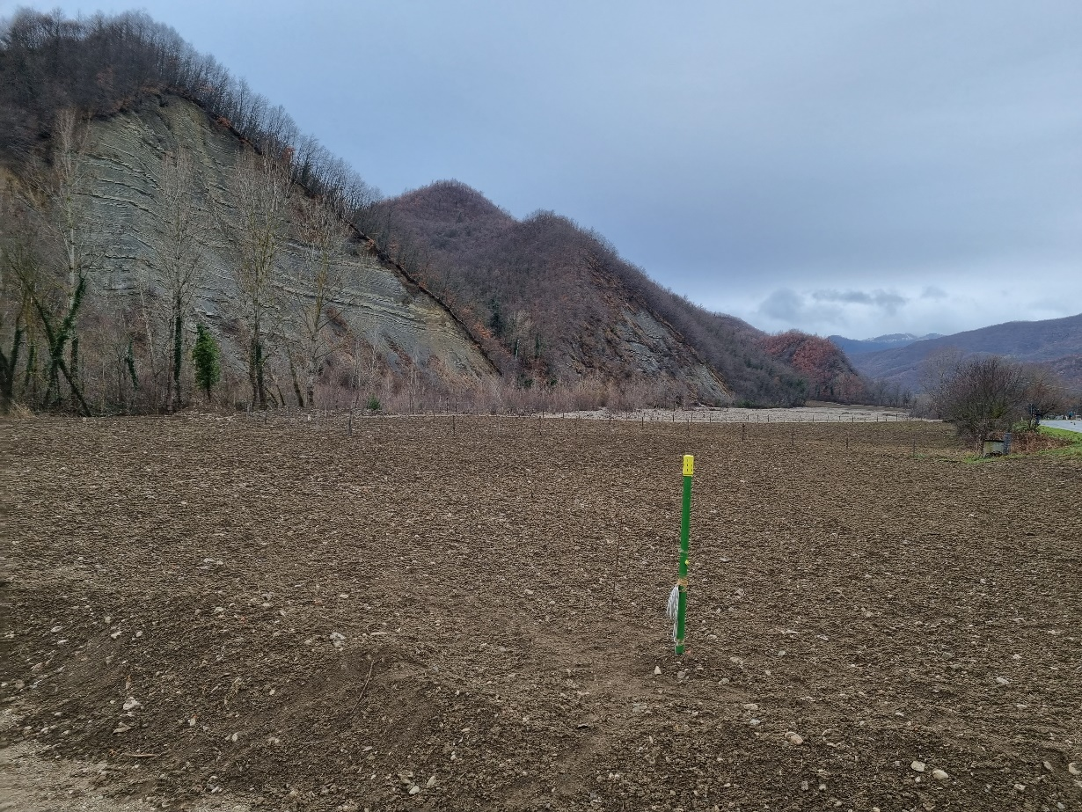
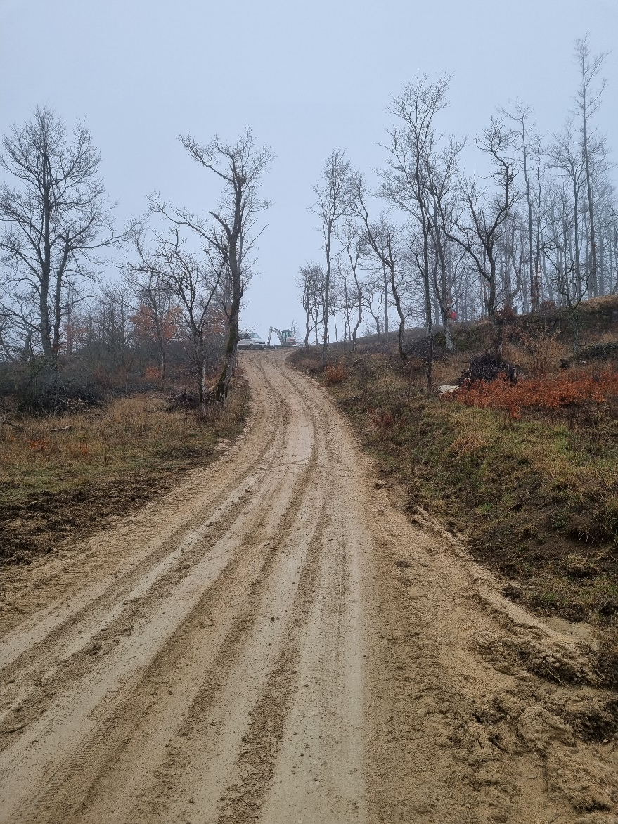
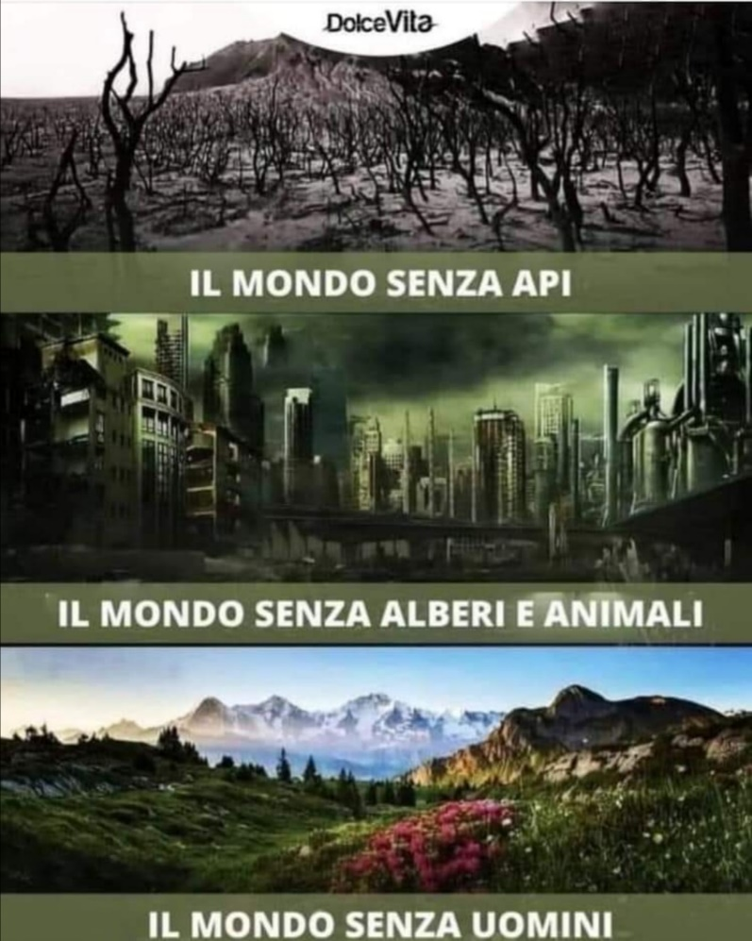
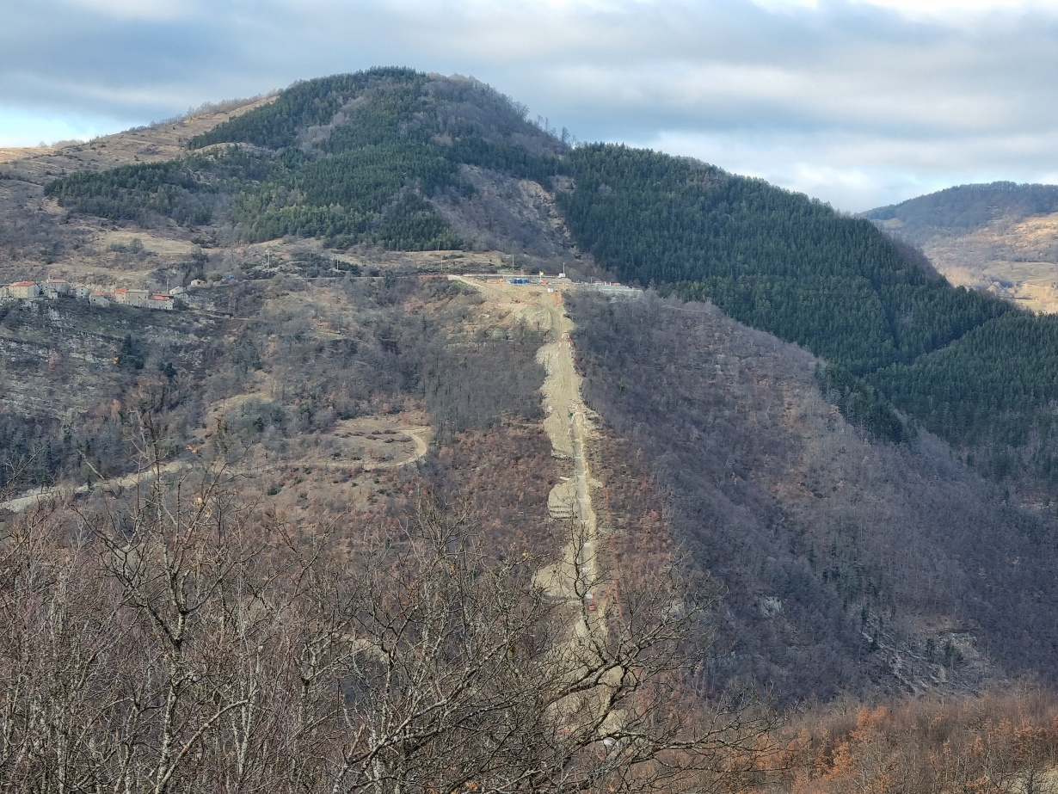
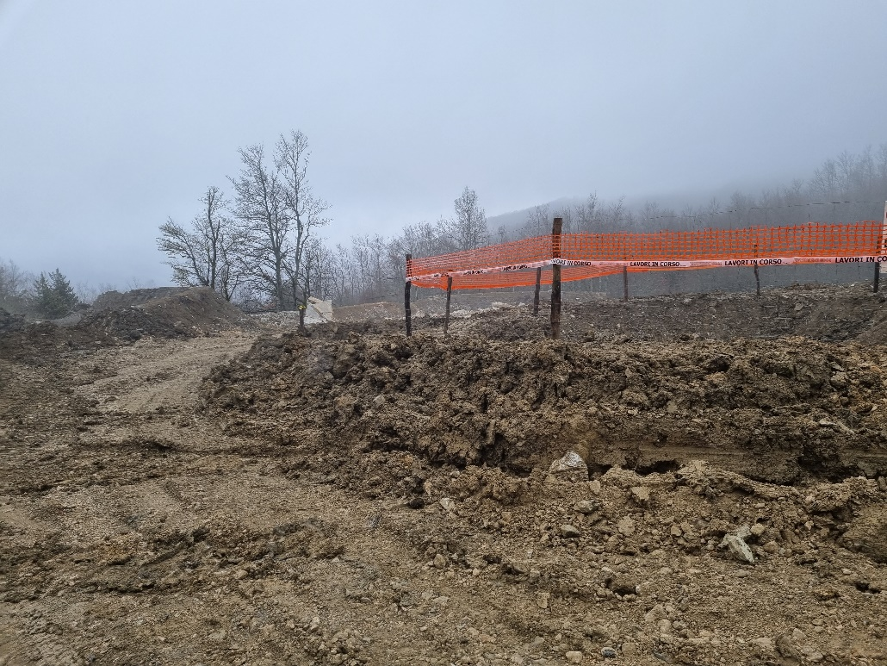

Slide 6
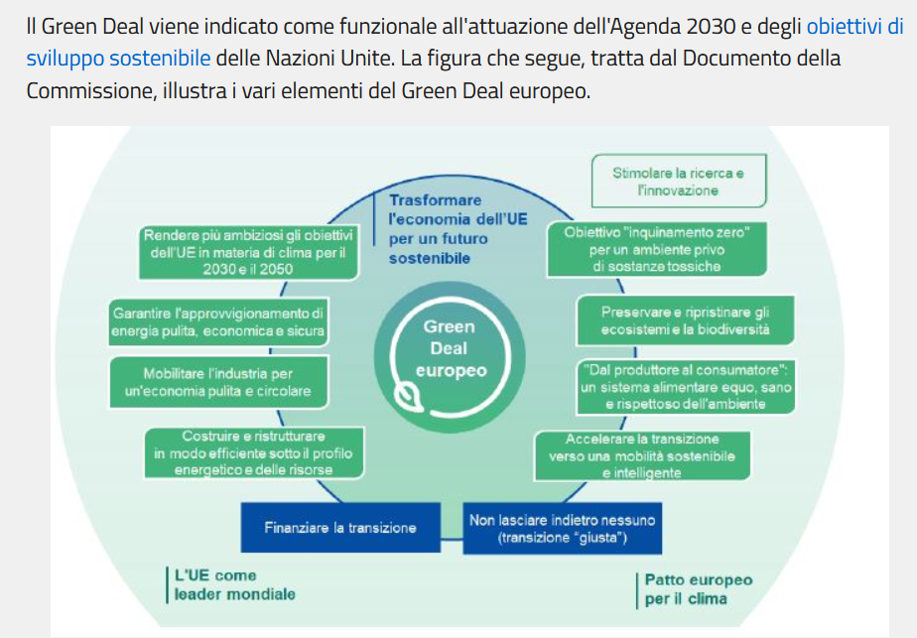
GEEN NEW DEAL EUROPEO

Slide 7
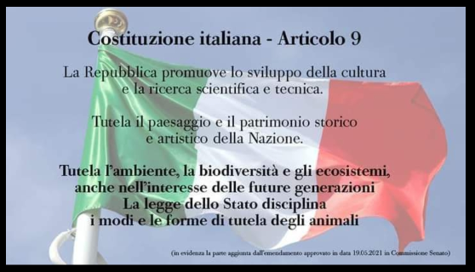

Questi contenuti sono rafforzati dai recenti assunti costituzionali (art. 9 della Costituzione). La proposizione sulla tutela dell’ambiente, della biodiversità e degli ecosistemi si fa particolarmente apprezzare anche sotto un decisivo profilo.
L’intestazione formale alla Repubblica di tale “nuovo” compito, unita alla sua collocazione topografica tra i primi dodici articoli (laddove si individuano i «Principi fondamentali») della Carta costituzionale, rende assolutamente inequivoca la scelta del legislatore di revisione di accogliere la configurazione dell’interesse alla tutela ambientale come “valore costituzionale”, ossia come “principio fondamentale” a carattere oggettivo e affidato alla cura di apposite politiche pubbliche, scongiurandone, per ciò stesso, il rischio di una qualificazione giuridica in termini di situazione soggettiva e, in particolare, di farne l’oggetto di un “diritto fondamentale”.
Il punto è assolutamente qualificante, e il collegamento esplicito della tutela dell’ambiente, della biodiversità e degli ecosistemi «anche» all’«interesse delle future generazioni» diventa l’aggancio inequivocabile allo sviluppo sostenibile. È implicito il riferimento agli interessi delle generazioni presenti; così come, specularmente, dopo l’anche c’è l’interesse delle generazioni future, ma è innegabile che permangano i riferimenti oggettivi dell’azione e degli obiettivi di tutela, ossia l’ambiente, la biodiversità e gli ecosistemi nell’ottica dello sviluppo sostenibile.
ART. 41 - L’ambiente come contrappeso alla «libertà economica» contenuto nell’articolo 41 della Carta costituzionale riporta in primo piano il rapporto, non sempre facile, tra tutela dell’ambiente e tutela dell’attività economica.
Che cosa cambierà e quali saranno gli effetti per le aziende?

Slide 8
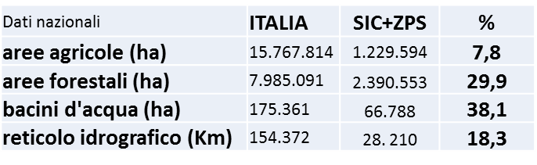
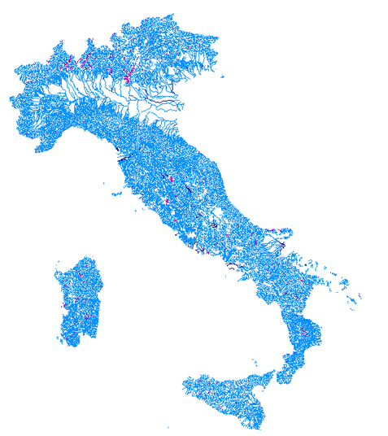
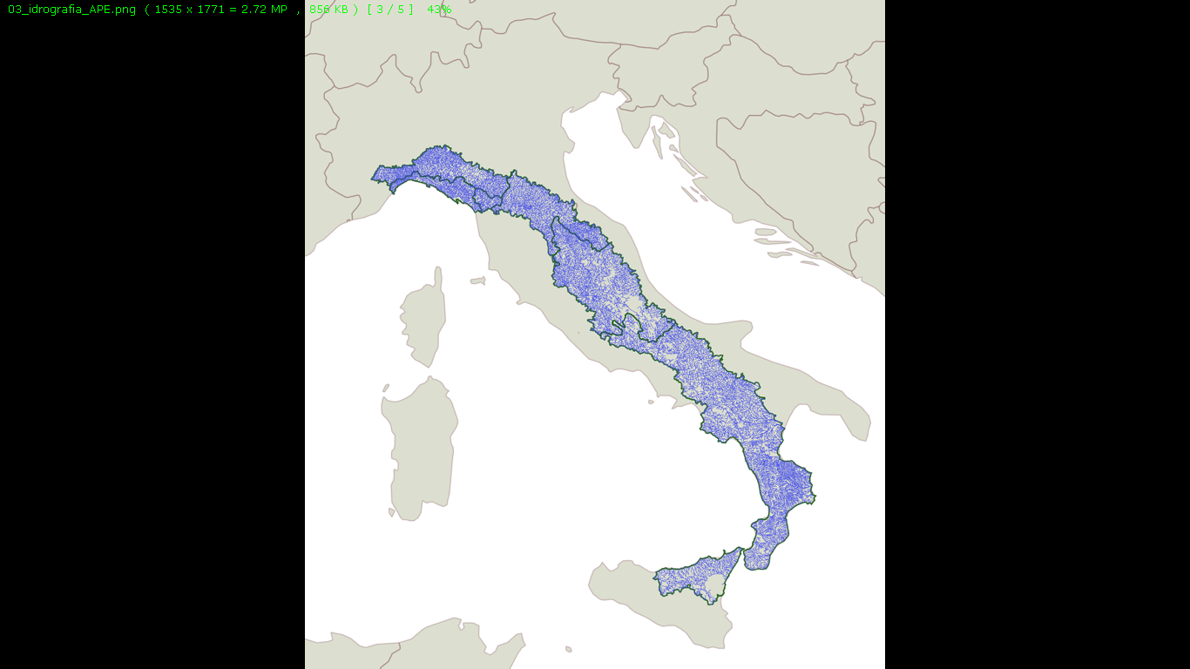
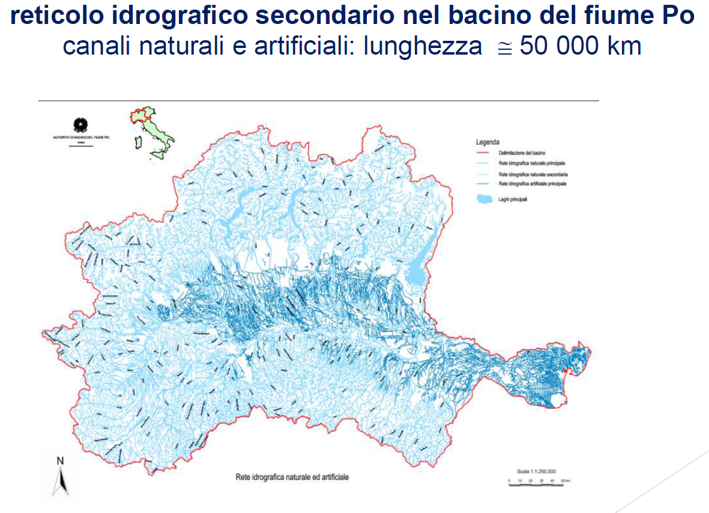


QUALI RISORSE?
Reticolo idrografico: 53.598 Km (la circonferenza terrestre è di 40.075 Km)
APPENNINO
Bacini idrici 30.000 ha circa 3.000 milioni di m³
(sei volte la capacità del Lago Trasimeno e il 2% dell’intera risorsa nazionale).
Sorgenti
Appennino settentrionale 178.178
Appennino centrale 999.252
Appennino meridionale 1.078.154
Sicilia 159.386
nota: Regione Marche il 98% situato in aree protette
Santolini et al 2018

Slide 9
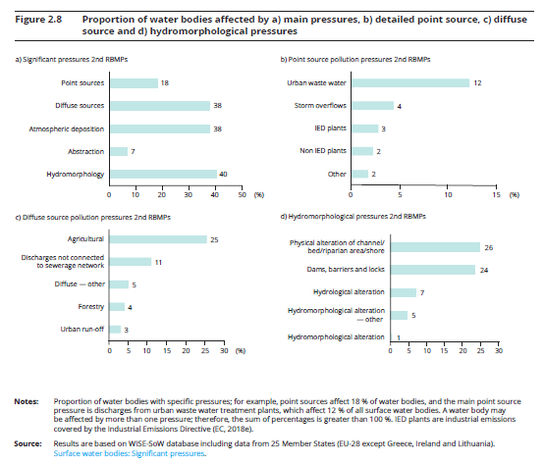

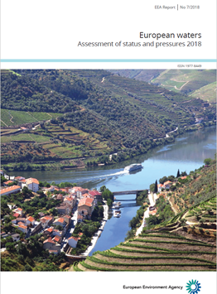
v
v

Slide 10
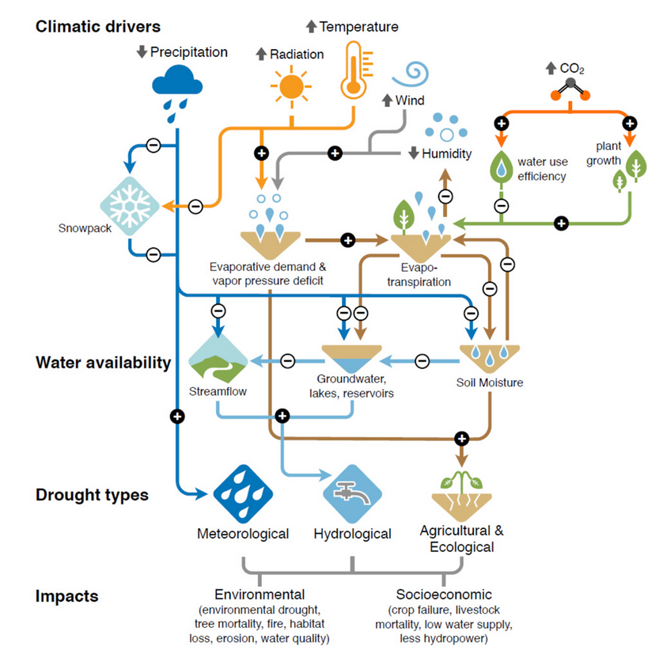

Fattori climatici della siccità, effetti sulla disponibilità di acqua e impatti
NbS
Riqualificazione patrimonio forestale esistente
I segni più e meno indicano la direzione del cambiamento che i drivers hanno su fattori come:
il manto nevoso,
l'evapotraspirazione
l'umidità del suolo
l'accumulo di acqua.
Sono elencati i tre principali tipi di siccità, insieme ad alcuni possibili impatti ambientali e socioeconomici della siccità.
IPCC (2021)
Aree umide in matrice agricola
Prati umidi
Ricostruzione zone umide
Riforestazione lungo i corsi d’acqua
Disponibilità di acqua
Rinaturalizzazione dei corsi d’acqua
Agricoltura conservativa delle risorse (suolo, acqua)
Tipi di siccità
Impatti
https://www.carbonbrief.org/explainer-what-the-new-ipcc-report-says-about-extreme-weather-and-climate-change

Slide 11
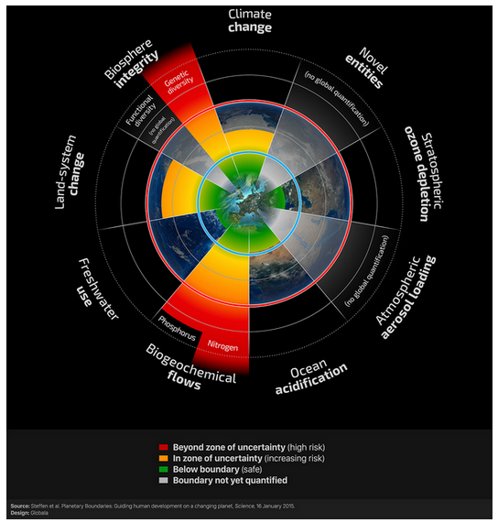
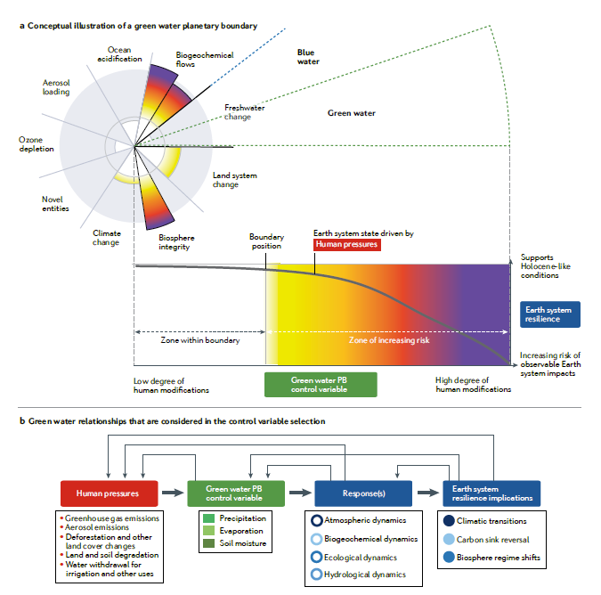
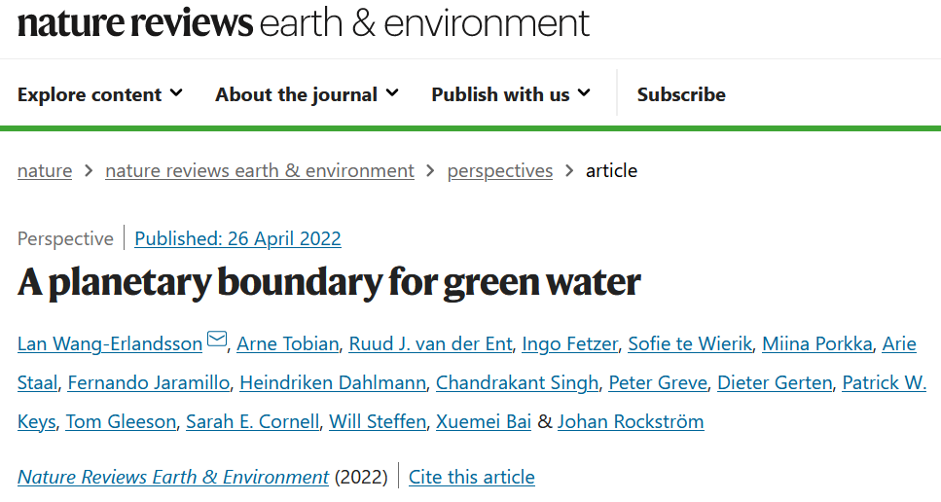
il "sorpasso" di un altro confine planetario, quello della green water

Slide 12
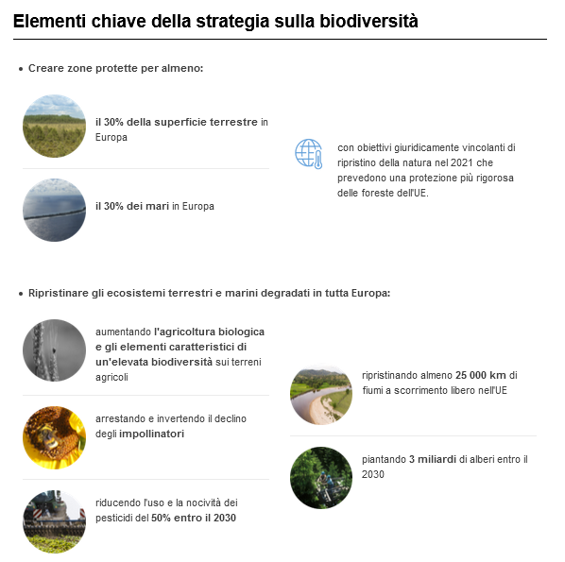
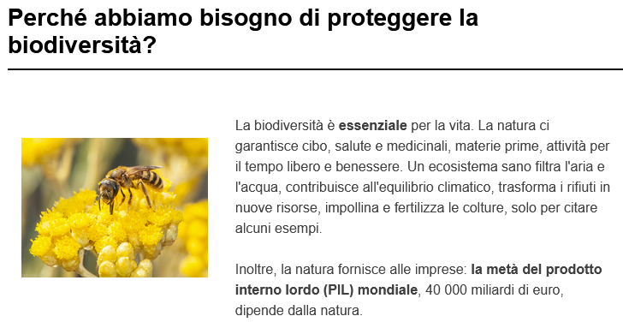

Strategia dell'UE sulla biodiversità per il 2030
FUNZIONI
VALORE
BENESSERE
Dimensioni degli ecosistemi
Qualità degli habitat
Plurifunzionalità
Scale di intervento

Slide 13
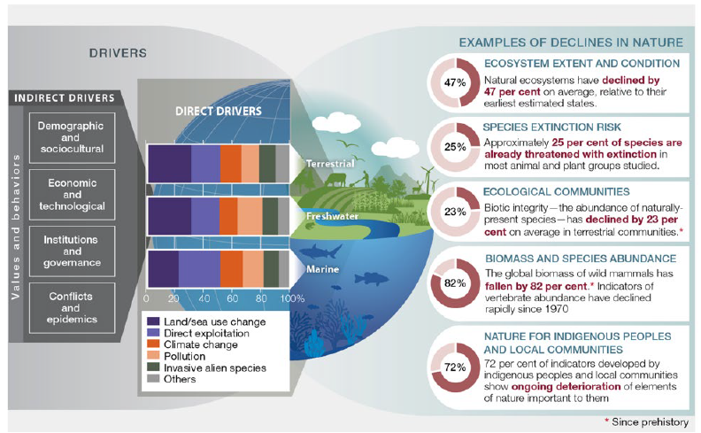
Fattori di cambiamento diretti e indiretti:
Declino globale dell'ecosistema e caduta della biodiversità
.
IPBES website 2019
Notes:
The task of the CpCN is even more important in a situation in which we see the decline in the functionality of ecosystems and the decrease in biodiversity due to direct and indirect factors.
Il compito del CpCN è ancora più importante in una situazione in cui assistiamo al declino della funzionalità degli ecosistemi ed alla diminuzione di biodiversità a causa si fattori diretti ed indiretti

Slide 14
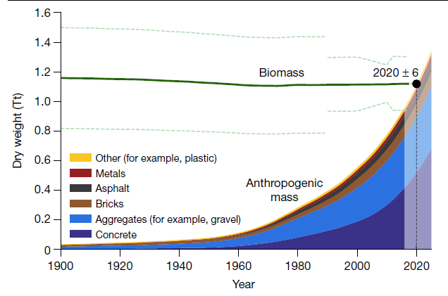
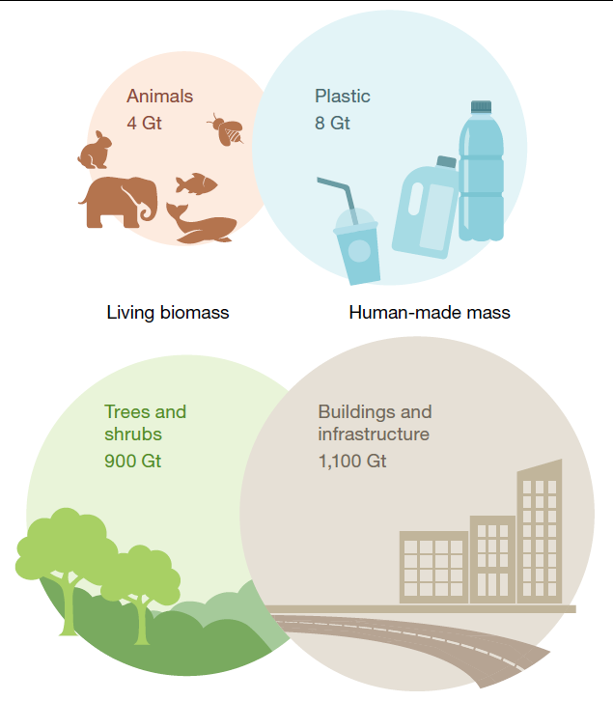
Stime di biomassa e massa antropica dall'inizio del XX secolo su base massa secca. La linea verde mostra il peso totale della biomassa
Contrasti tra le componenti chiave della biomassa globale e massa antropica nell'anno 2020
Global human-made mass exceeds all living biomass
Elhacham et al. 2020. Global human-made mass exceeds all living biomass. Nature, www.nature.com
https://doi.org/10.1038/s41586-020-3010-5

Slide 15
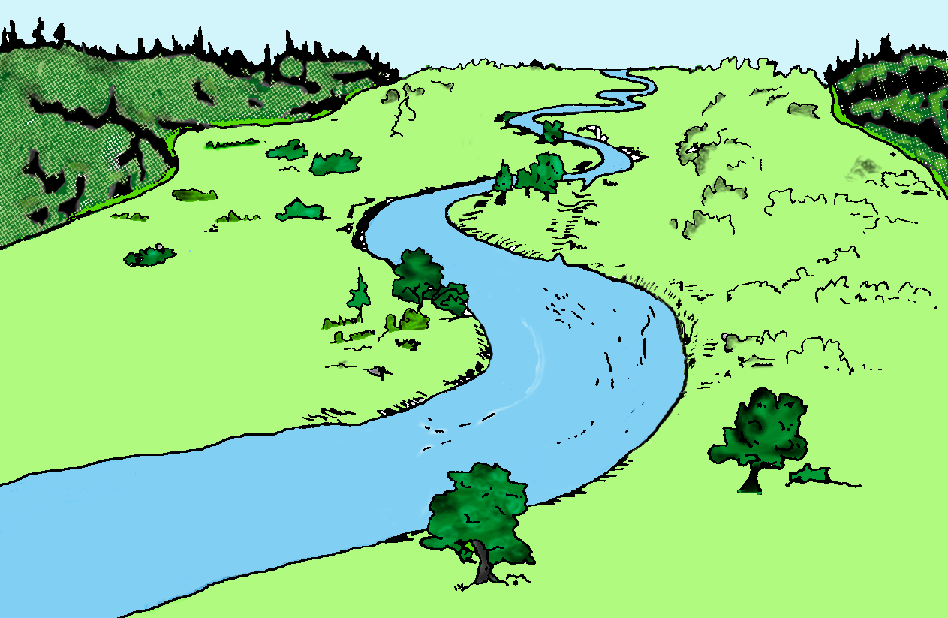
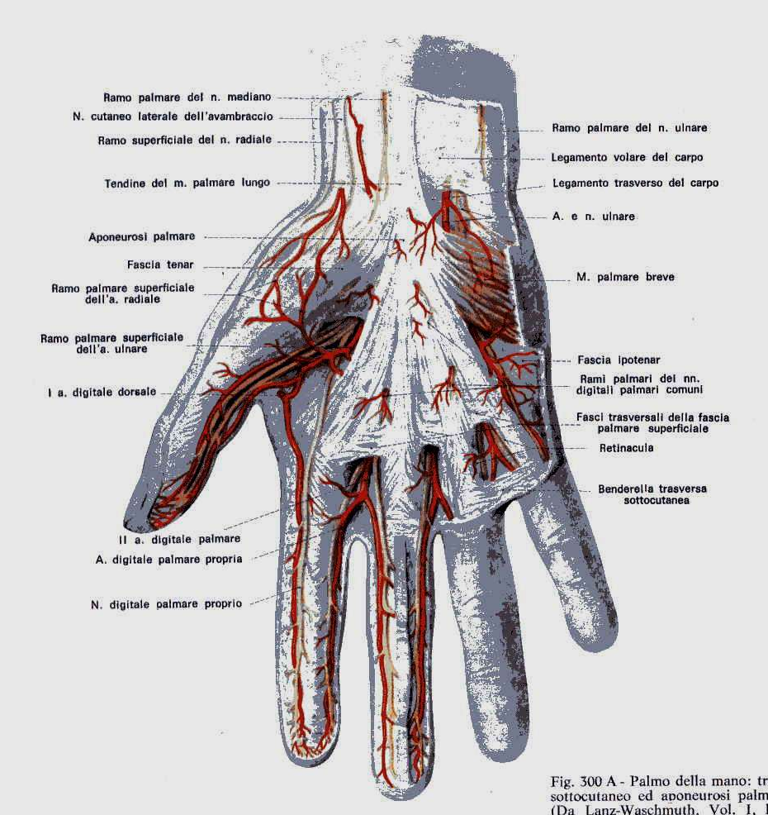




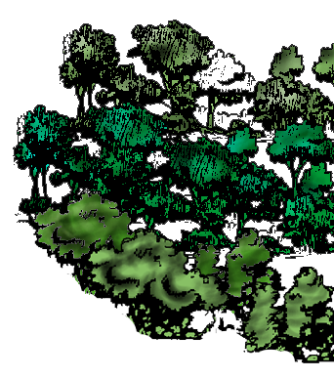


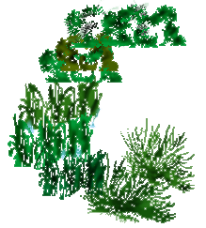


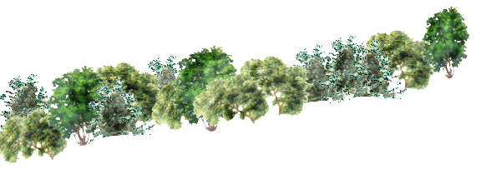




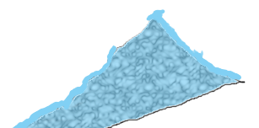

Che cosa è un sistema? Dove il “disturbo” è vita
ramo
morto
versante
boscoso
piana
inondabile
canale
riattivabile
bosco
scarpata
spondale
zona
umida
bosco
barra di
meandro
vegetazione riparia
acque
ferme
buca
vegetaz. erbacea
canale
principale
raschio
isola
nuovi
sedimenti
canale
secondario
barra laterale
solchi
d’erosione
Notes:
È essenziale ricordare, infatti, che la diversità ambientale e il mosaico di habitat sono il frutto delle dinamiche fluviali e possono perciò mantenersi solo grazie al rinnovamento indotto dal periodico “disturbo” idraulico delle piene.

Slide 16
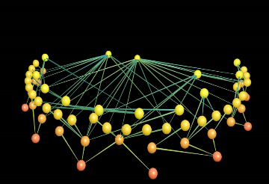
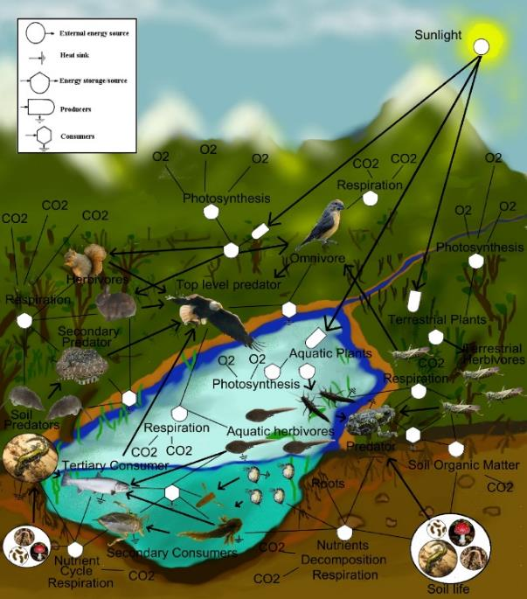
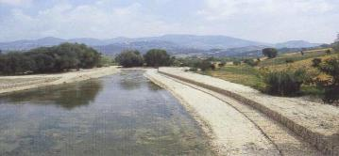
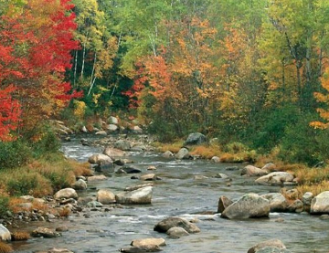
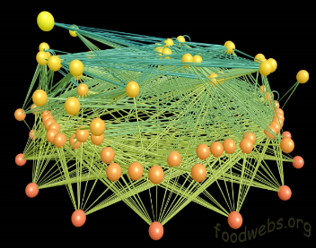
BIODIVERSITA’ E FUNZIONI ECOLOGICHE
I rapporti tra specie e ambiente:
le reti trofiche…uno splendido ricamo che produce funzioni e non un rammendo!
Fiume canalizzato
RESISTENZA E RESILIENZA
Fiume naturale

Slide 17
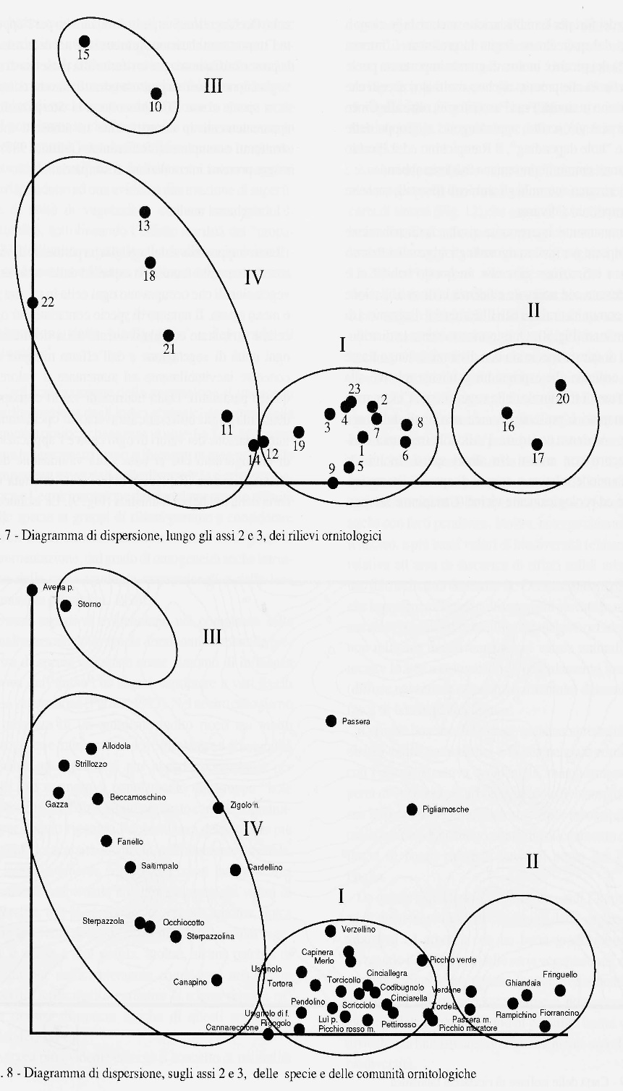
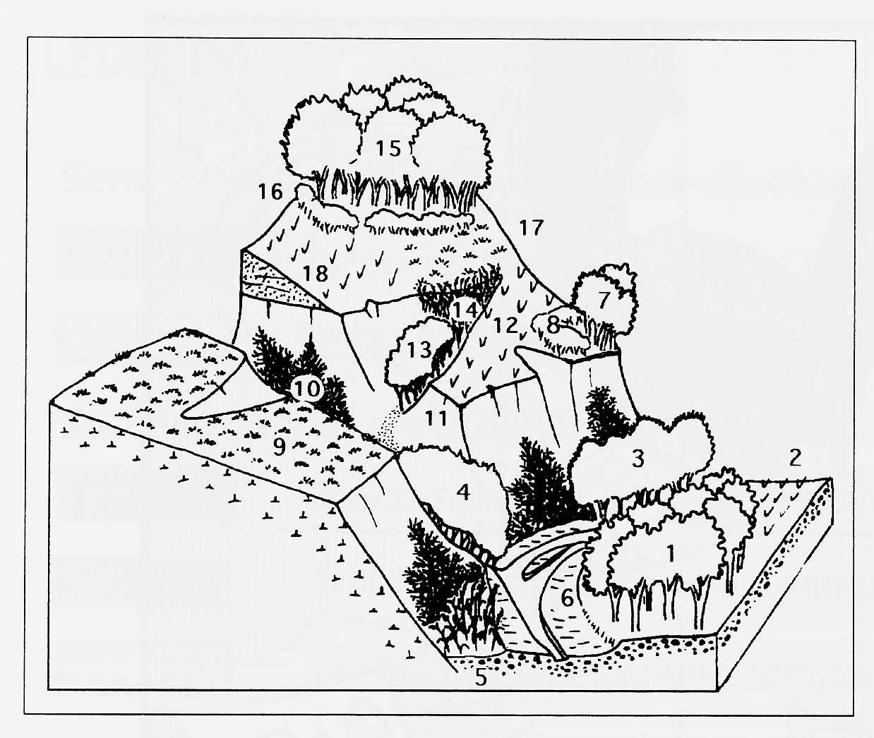
II: Ostrya carpinifolia e Viburnum lantana
IV: Prunus spinosa e Spartium junceum
I : Saponario-Salicetum purpureum
III: Centaureo bracteatae-Brometum erecti
Le Comunità ornitiche caratterizzanti (carismatiche?)

Slide 18
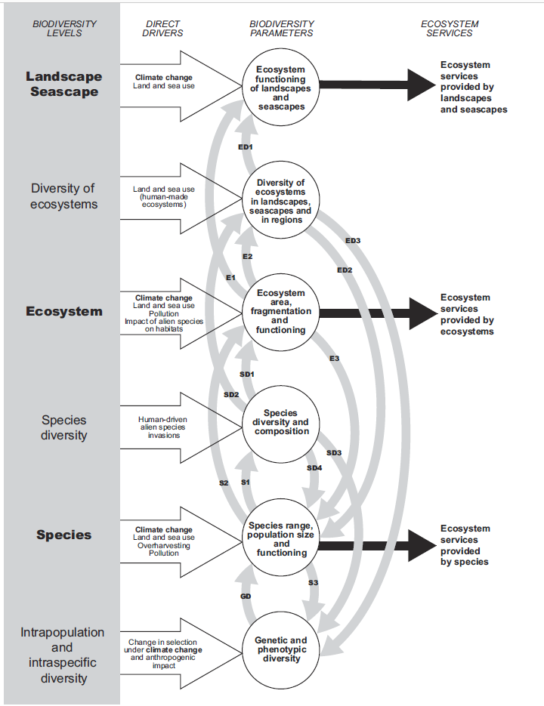
Effetti dei cambiamenti nella struttura e nel funzionamento degli ecosistemi
E1 - il contributo dei singoli ecosistemi al funzionamento totale del paesaggio / paesaggio marino;
E2 - scomparsa degli ecosistemi più vulnerabili;
E3 - riduzione delle dimensioni della popolazione delle specie, riduzione e frammentazione delle gamme delle specie e interruzione della struttura della popolazione a causa della perdita e della frammentazione degli habitat;
ED - effetti dei cambiamenti nella diversità degli ecosistemi, eterogeneità dei paesaggi e dei paesaggi marini (ED1 - indebolimento e destabilizzazione del funzionamento del paesaggio / paesaggio marino a causa della perdita della diversità dell'ecosistema / habitat; ED2 - influenza dell'eterogeneità del paesaggio sulla persistenza delle specie locali; ED3 - influenza del eterogeneità del paesaggio sulla diversità e l'evoluzione genetica);
GD - effetti dei cambiamenti nella diversità genetica e fenotipica (adattamento delle popolazioni a nuove condizioni attraverso variazioni e plasticità genetiche e fenotipiche; evoluzione adattativa delle popolazioni e delle specie);
S - effetti dei cambiamenti nel funzionamento, dimensione della popolazione e gamma delle singole specie (S1 - cambiamenti nella composizione delle specie locali dovute all'alterazione della gamma delle specie, estinzioni locali, alterazione dell'abbondanza e del funzionamento - compresi i cambiamenti nella fenologia); S2 - cambiamenti nella struttura e nel funzionamento dell'ecosistema dovuti a cambiamenti nell'abbondanza e nel funzionamento delle specie chiave; S3 - cambiamenti nella diversità genetica dovuti a cambiamenti nella dimensione della popolazione, nella gamma e nella capacità di dispersione;
SD - effetti dei cambiamenti nella diversità delle specie locali, composizione delle specie e relazioni interspecifiche (SD1 - indebolimento e destabilizzazione del funzionamento dell'ecosistema a causa della perdita della diversità delle specie locali; SD2 - omogeneizzazione biotica a seguito di spostamento delle specie, estinzioni e invasioni locali; SD3 - cambiamenti nella pressione di selezione a causa dell'alterazione della composizione delle specie e delle relazioni interspecifiche (inclusi gli effetti delle invasioni di specie aliene); SD4 - impatto della composizione delle specie alterata sulla capacità delle specie di monitorare i cambiamenti climatici e le estinzioni delle specie come risultato di effetti a cascata.
Arneth et al. 2020, PNAS, 8, VOL 117, https://www.pnas.org/cgi/doi/10.1073/pnas.2009584117

Slide 19
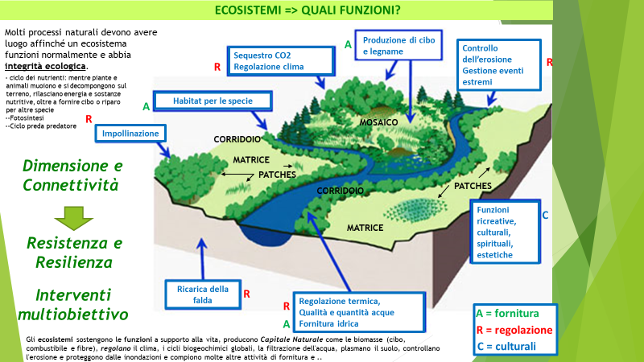

Slide 20


PERCHE’ PARLARE DEL CAPITALE NATURALE?
Il concetto di SERVIZIO ECOSISTEMICO ha permesso di superare l’idea che protezione dell’ambiente e sviluppo economico rappresentano
interessi discordanti ed in competizione tra loro
SERVIZI ECOSISTEMICI
ALTRI TIPI DI CAPITALE: UMANO, SOCIALE, COSTRUITO DALL’UOMO ECC.
CAPITALE NATURALE
IL VALORE DEI BENEFIT DEGLI ECOSISTEMI
Livello di attenzione del pubblico

Slide 21

SVILUPPO SOSTENIBILE
Sviluppo che offre servizi ambientali, sociali ed economici di base a tutti i membri di una comunità umana, senza minacciare la funzionalità dei sistemi naturali, urbani e sociali da cui dipende la fornitura di tali servizi
(International Council for Local Environmental Initiatives – ICLEI- 1994)
QUANTITA’ DI RISORSE DI BUONA QUALITA’
Standard di Loke
STOCK DI CAPITALE AGGREGATO DI RISORSE
“lasciti di Capitale che deve essere non inferiore a quello attuale”
SD
SF
STOCK DI CAPITALE AGGREGATO DI RISORSE

Slide 22


PERCHE’ PARLARE DEL CAPITALE NATURALE?
LO SVILUPPO SOSTENIBILE E DUREVOLE:
DALLO STOCK AGGREGATO DI RISORSE AL CAPITALE NATURALE CRITICO
LANDSCAPE
Capitale naturale
Capitale sociale
Soglie di Resilienza
Capitale naturale critico
Capitale costruito dall’uomo
Paesaggio
Servizi ecosistemici
Capitale economico
Tempi brevi
Capitale Naturale e Servizi Ecosistemici
(Primo Rapporto sul CN)
l’intero stock di asset naturali - organismi viventi, aria, acqua, suolo e risorse geologiche - che contribuiscono a fornire beni e servizi di valore, diretto o indiretto, per l’uomo e che sono necessari per la sopravvivenza dell’ambiente stesso da cui sono generati
Tempi lunghi
Santolini 2008

Slide 23









Beni come risorse alimentari, acqua, aria, suolo, materie prime, risorse genetiche ecc., le loro relazioni funzionali (fissazione di CO2, regolazione dei gas in atmosfera, depurazione, conservazione suolo ecc.) che, combinati con i manufatti ed i servizi del capitale umano, permettono all’uomo di raggiungere e mantenere una condizione di benessere (Costanza et al., 1997).
I SERVIZI ECOSISTEMICI
(MEA , 2005; de Groot et al., 2002)
Servizi di Supporto -ciclo dei nutrienti -produzione di cibo impollinazione Habitat Cicli idrologici | Servizi di Regolazione Regolazione dei gas atmosferici regolazione del clima Regolazione del disturbo -regolazione del ciclo delle acque Trattamento dei rifiuti Ciclo dei nutrienti Ritenzione di suolo
Servizi di Fornitura -acqua -cibo -materie prime -risorse genetiche - Principi farmaceutici | Servizi Culturali -servizi ricreativi -servizi estetici -servizi spirituali, storici

Slide 24




Obiettivi di Sviluppo Sostenibile e Servizi ecosistemici
nella visione gerarchicamente ordinata
Folke et al. 2016
Santolini et al. Inedito
I SE non sono oggetti interscambiabili e facilmente mitigabili
Gli ecosistemi devono avere spazio per funzionare
Il CN fa parte dello Stock aggregato di risorse ma una gran parte non è interscambiabile

Slide 25



Slide 26

QUANDO UNA FUNZIONE DIVENTA SERVIZIO
UEF – Unità Ecologico Funzionale
IL SISTEMA DI SCALE ED IL MAPPAGGIO

Slide 27








le funzioni di un BOSCO
…in pratica a cosa serve?
Santolini, 2010, Ecoscienza, 3/2010

Slide 28

QUALE VALORE?
BENE PUBBLICO E/O COLLETTIVO
COSA E’
COSA FA
COSA RAPPRESENTA

Slide 29

Obiettivi di Sviluppo Sostenibile e Servizi ecosistemici
nella visione gerarchicamente ordinata
Sosteniamo che un quadro MBI MULTIDIMENSIONAL BIODIVERSITY INDEX accoppiato che consideri esplicitamente la biodiversità e le persone come parte di un sistema sano
(sostenuto da due sottoindici; un indice di biodiversità (BI) e un indice di biodiversità per le persone (BCPI)) può contribuire a integrare la biodiversità in tutte le valutazioni, decisioni politiche e azioni che incidono sullo sviluppo umano e sul benessere.
Soto-Navarro et al. 2020. Building a Multidimensional Biodiversity Index – A scorecard for biodiversity health. Project report. UN Environment Programme World Conservation Monitoring Centre (UNEP-WCMC), Cambridge, UK and Luc Hoffmann Institute (LHI), Gland, Switzerland.
Mod.from: Folke, C., Biggs, R., Norström, A. V, Reyers, B. & Rockström, J. Social-ecological resilience and biosphere-based sustainability science. Ecol. Soc. 21,

Slide 30


QUALI SERVIZI ECOSISTEMICI?
Regolazione
Fornitura
Potenziali trade-offs tra i SE di fornitura e di regolazione.
Indirizzare un ecosistema verso un aumento dei SE di approvvigionamento produce una rapida perdita di servizi di regolazione
i servizi di regolazione diminuiscono linearmente con l'aumento dei servizi di fornitura
i servizi di fornitura possono aumentare fino a livelli piuttosto elevati prima di diminuire con regolarità.
Source: Elmqvist et al. (2010)

Slide 31

SERVIZI ECOSISTEMICI diretti e indiretti (Fornitura e Regolazione)
Valutazioni per quattro regioni (Toscana, Emilia Romagna, Marche e Umbria)
Il valore è normalizzato (0-1) nelle classi di copertura per l’anno 2017
(III rapporto Capitale Naturale, 2019)

Slide 32






LA PIANIFICAZIONE E GESTIONE INTEGRATA DEI SE – le soglie d’uso della risorsa
Servizi ecosistemici
di Regolazione
Ciclo dell’acqua (qualità e quantità)
Dissesto
Qualità dell’aria
Servizi ecosistemici
di Approvvigionamento
Produzione forestale
Foraggio
Punti di equilibrio d’uso della risorsa
SE di fornitura
Potenziali trade-offs tra i SE di fornitura e di regolazione.
Indirizzare un ecosistema verso un aumento dei SE di approvvigionamento produce una rapida perdita di servizi di regolazione
I servizi di regolazione diminuiscono linearmente con l'aumento dei servizi di fornitura
I servizi di fornitura possono aumentare fino a livelli piuttosto elevati prima di diminuire con regolarità.
: Elmqvist et al. (2010)
Piano di Tutela delle Acque
Definizione degli ERC
Dissesto idrogeologico
Piano Forestale
PIANO DI SVILUPPO RURALE (PSR) INTEGRATO
Accordi agro ambientali
Integrazioni fra Piani
Piano della Qualità dell’Aria
Capacità di collaborazione
Nuovi ruoli (comuni, unione comuni ecc.)
Nuovi Modelli di Governance
Modelli di Economia utile e circolare
Nuova fiscalità
COMPETENZE
Riccardo Santolini

Slide 33

Pendenza
Elaborazione da DEM
Copertura % arboreo-arbustiva
Da Carta Forestale (RER, 2014)
Regolazione del regime idrogeologico
Coefficiente colturale KC
Da Carta Forestale (RER, 2014)
Cartografia degli acquiferi in ammasso roccioso
(collina-montagna)
Infiltrazione profonda di acqua (pianura)
R
Da RER - Servizio Geologico Sismico e dei Suoli
Da RER - progetto SOS4LIFE Servizio Geologico Sismico e dei Suoli

Slide 34

Strade (azzerante)
Da DBTR Regionale e/o cartografia provinciale (eventuale integrazione con OpenStreetMap)
Pendenza
Elaborazione da DEM
Purificazione dell’acqua
Copertura % arboreo-arbustiva
Da Carta Forestale (RER, 2014)
Capacità depurativa (BUF) (pianura)
R
Da RER - progetto SOS4LIFE Servizio Geologico Sismico e dei Suoli

Slide 35


I SERVIZI ECOSISTEMICI E LE SCALE DI RIFERIMENTO
SERVIZI ECOSISTEMICI
FUNZIONE
AREA TEMATICA
SCALA
PROPEDEUT
I
C
I
TA’

Slide 36






LA VALUTAZIONE QUALITATIVA DEI SERVIZI ECOSISTEMICI
Fig. 2. Fissazione di CO2 - CO2 sequestration by forests and bogs
I SERVIZI ECOSISTEMICI
LA CARTA AMBIENTALE

Slide 37




RITENZIONE IDRICA DELLA VEGETAZIONE-Protezione dai dissesti
FIUME MARECCHIA
Domanda di SE Bacino | n. di interventi Difesa Idraulica | Spesa
Lamone | 33 (2000-2017) | € 7.296.715 (€429.219/y)
Bidente/Ronco | 17 (2000-2015) | € 3.188.298 (€212.533/y)
Marecchia | 29 (2000-2017) | € 6.222.142 (€366.008/y)
L’analisi statistica di regressione lineare multipla con backward stepwise elimination applicata per tutti i SE ha mostrato per questo servizio dati molto significativi ovvero il modello predice con elevata accuratezza (R²=0,9382) i valori di protezione dal dissesto (m3/ha) in funzione delle caratteristiche delle variabili predittive (uso del suolo e pesi dei contatti tra le patches).
tipologie più significative che incidono positivamente sulla capacità del sistema di fornire protezione dal dissesto idrogeologico sono:
peso dei contatti tra patches,
aree a vegetazione in evoluzione
boschi
colture di tipo permanente
FIUME MARECCHIA

Slide 38





Natural based solution e IN
per il mantenimento delle funzioni del Capitale Naturale
ERC – VALUTAZIONE DEI COSTI AMBIENTALI
Direttiva «Acque» 2000/60/CE (DQA)
DM 24 febbraio 2015, n. 39
FORESTAZIONE
LAMINAZIONE
STOCCAGGIO
ACQUE REFLUE
CREAZIONE E RIQUALIFICAZIONE ECOSISTEMI
MANUTENZIONE
MONITORAGGIO
….
Economie di bilancio
PIANI D’AZIONE SISTEMICI E NON EMERGENZIALI
Manutenzione dei sistemi agroambientali
€ 1.105.663.552
pari allo 0,07% del PIL regionale
Tab. 25
Incremento della capacità portante degli ecosistemi

Slide 39




POTENZIALITA’ DELLE AREE MONTANE

Slide 40

POTENZIALITA’ DELLE AREE MONTANE
Multifunzionalità
Prodotti tipici
Altra agricoltura
AGRICOLTURA
SILVICULTURA
Filiera del legno
Sostenibilità degli usi
Biomasse
Eolico
Idroelettrico
Ecc.
ENERGIA
IMPRESE
estivo, invernale, stagionale o di fine settimana
montano, lacustre e di mare
culturale e artistico
religioso
turismo di massa
"mordi e fuggi"
enogastronomico
naturalistico
TURISMI
…………………..
Quante di queste attività dipendono in toto o in parte dall’ambiente Naturale? Dal Capitale Naturale?

Slide 41

POLITICHE E STRATEGIE PER LA GOVERNANCE
LN 221/2015 Disposizioni in materia ambientale per promuovere misure di green economy e per il contenimento dell’uso eccessivo di risorse naturali”

Slide 42


LA VALUTAZIONE DEL CAPITALE NATURALE E DEI SUOI SERVIZI
NON SI PUÒ PRESCINDERE DALLA CONOSCENZA PER GESTIRE LA PIÙ GRANDE AZIENDA CHE POSSEDIAMO: LA NATURA
Non si può gestire bene ciò che non si conosce: conoscere il capitale naturale di cui si dispone ed il suo effettivo valore, dunque, è alla base della nostra capacità di massimizzare il benessere collettivo.
In economia poi, ciò che è privo di un qualsiasi valore monetario finisce per essere eccessivamente sfruttato o ignorato.
CON QUALI OBIETTIVI OPERATIVI…
Un modo per rendere i benefici ottenibili dal Capitale Naturale e dai Servizi Ecosistemici evidenti e comparabili, è provare a tradurli in valori monetari al fine di:

Slide 43

POLITICHE E STRATEGIE PER LA GOVERNANCE E IL GREEN NEW DEAL
Strategia di Sviluppo sostenibile
Direttiva «Acque» 2000/60/CE (DQA)
Direttiva Alluvioni 2007/60/CE (FD)
Direttiva «Nitrati» 91/676/CEE
Strategia sulla Biodiversità: ripristinare e mantenere gli ecosistemi e i relativi servizi ripristino di almeno il 15 % degli ecosistemi degradati (obiettivo 2)
Azione 5: migliorare la conoscenza degli ecosistemi e dei relativi servizi nell’UE.
Politiche sull’Energia e Clima a supporto delle azioni di adattamento
Strategia nazionale delle Green community
Strategie sulle Foreste
Testo unico forestale
Focus sui SE soprattutto di regolazione, forniti dalle foreste
Politiche agricole supporto ad una agricoltura sostenibile attraverso un aumento delle pratiche compatibili:
Definizione delle HNV, Biologico, ecodinamico…
Politiche regionali.
Miglioramento del lavoro e green growth investendo sulle Green Infrastructure
Politiche sul Mare. Aree Marine protette e miglioramento della pesca e lotta all’inquinamento della plastica
20% delle risorse di ciascuna regione va riservato alla progettazione di interventi integrati che non solo mitighino il rischio idrogeologico ma tutelino e recuperino ecosistemi e biodiversità.

Slide 44

Diagramma concettuale delle soluzioni basate sulla natura (NbS)
implicano la protezione, il ripristino o la gestione di ecosistemi naturali e seminaturali;
la gestione sostenibile dei sistemi acquatici e dei terreni di lavoro come i terreni coltivati ​​o i boschi; o la creazione di nuovi ecosistemi all'interno e intorno alle città o in tutto il paesaggio più ampio.
Sono azioni che sono sostenute dalla biodiversità e sono progettate e attuate con il pieno impegno e il consenso delle comunità locali.
Le persone e la natura, insieme (cerchio giallo), coproducono una varietà di risultati (servizi ecosistemici o contributi della natura alle persone, banda blu) a vantaggio della società;
questi benefici possono, a loro volta, supportare la salute dell'ecosistema (frecce blu).
Sebbene l'obiettivo finale di NbS sia sostenere lo sviluppo sostenibile, compresa la salute e il benessere umani, gli ecosistemi che forniscono NbS devono essere sani, funzionali e biodiversi se tali benefici devono essere forniti a lungo termine.
Quindi, per qualificarsi come NbS, un'azione deve fornire in modo sostenibile uno o più vantaggi per le persone (come la riduzione del rischio di alluvione o lo stoccaggio di carbonio) senza causare alcuna perdita di biodiversità o integrità ecologica (o preferibilmente un guadagno) rispetto allo stato di pre-intervento.
Sebbene le azioni con un solo vantaggio sociale possano essere classificate come NbS, un intervento in natura di solito ha molteplici effetti interconnessi sul clima e sul sistema socio-ecologico.
Identificando tutti questi effetti, è possibile progettare interventi per costruire sinergie ed essere resilienti ai futuri cambiamenti climatici e socio-economici

Slide 45


Slide 46









NbS e Ingegneria Naturalistica
IV Rapporto sul capitale Naturale, Appendice
https://www.minambiente.it/sites/default/files/archivio/allegati/sviluppo_sostenibile/IV_rapporto_stato_capitale_naturale_2019.pdf

Slide 47

Riqualificazione del sistema fluviale e creazione di habitat acquatici

Slide 48





Integrazione tra aree per la gestione della risorsa acqua => verso un nuovo paesaggio

Slide 49




Plurifunzionalità degli spazi
Woods Ballard & Kellagher, 2007 The SUDS Manual

Slide 50






Slide 51




Natural based Solution – Progettare con la Natura
Quanto vale la biodiversità
Se consideriamo che per un trattamento secondario di acque reflue urbane la superficie richiesta non può essere inferiore a 3 m²/AE, un territorio di Tarabusino (4-6 ha di canneto) è assimilabile a circa 13.300-20.000 AE.
Se 1 ha di canneto abbatte 330 kg/ha/yr, 4-6 ha ne abbatteranno circa 1.320-1.980 kg/ha/yr.
Considerando che il costo medio per la depurazione dell’acqua da è 7,5 €/KgN (ISPRA, 2009) il valore del servizio ecosistemico del solo abbattimento di N di 4-6 ha di canneto (habitat riproduttivo di una coppia di Tarabusino) è di 9,900-14.850 €/anno.

Slide 52




Zone umide per trattare le acque reflue di depurazione (Rimini)
La scala vasta
- capacità depurativa di 560.000 abitanti equivalenti
38 mil mc/anno di refluo (lago Trasimeno 586 mil mc)
Plurifunzionalità 6 gruppi di bacini a caduta
- Trattamento: ¼ = 8/9 mil mc/anno
Stoccaggio: 4 mil mc
Agricoltura: 2 mil mc
DMV: 2 mil mc

Slide 53


PARTECIPAZIONE E’ CONSAPEVOLEZZA
Sistema socio-ecologico
OBIETTIVI CHIARI
INTEGRAZIONE
Reconfiguring the human–nature relationship over time
MULTIFUNZIONALITA’
Autorità di Distretto
Sindaci
Coordinamento
ARPA
Università e Ricerca
Consorzio di bonifica
Regione
Servizio Tecnico di Bacino regionale
Unione dei comuni
Folke et al. 2021. Our future in the Anthropocene biosphere. Ambio. https://doi.org/10.1007/s13280-021-01544-8
Ente di Gestione per i Parchi e la Biodiversità

